Slide 1
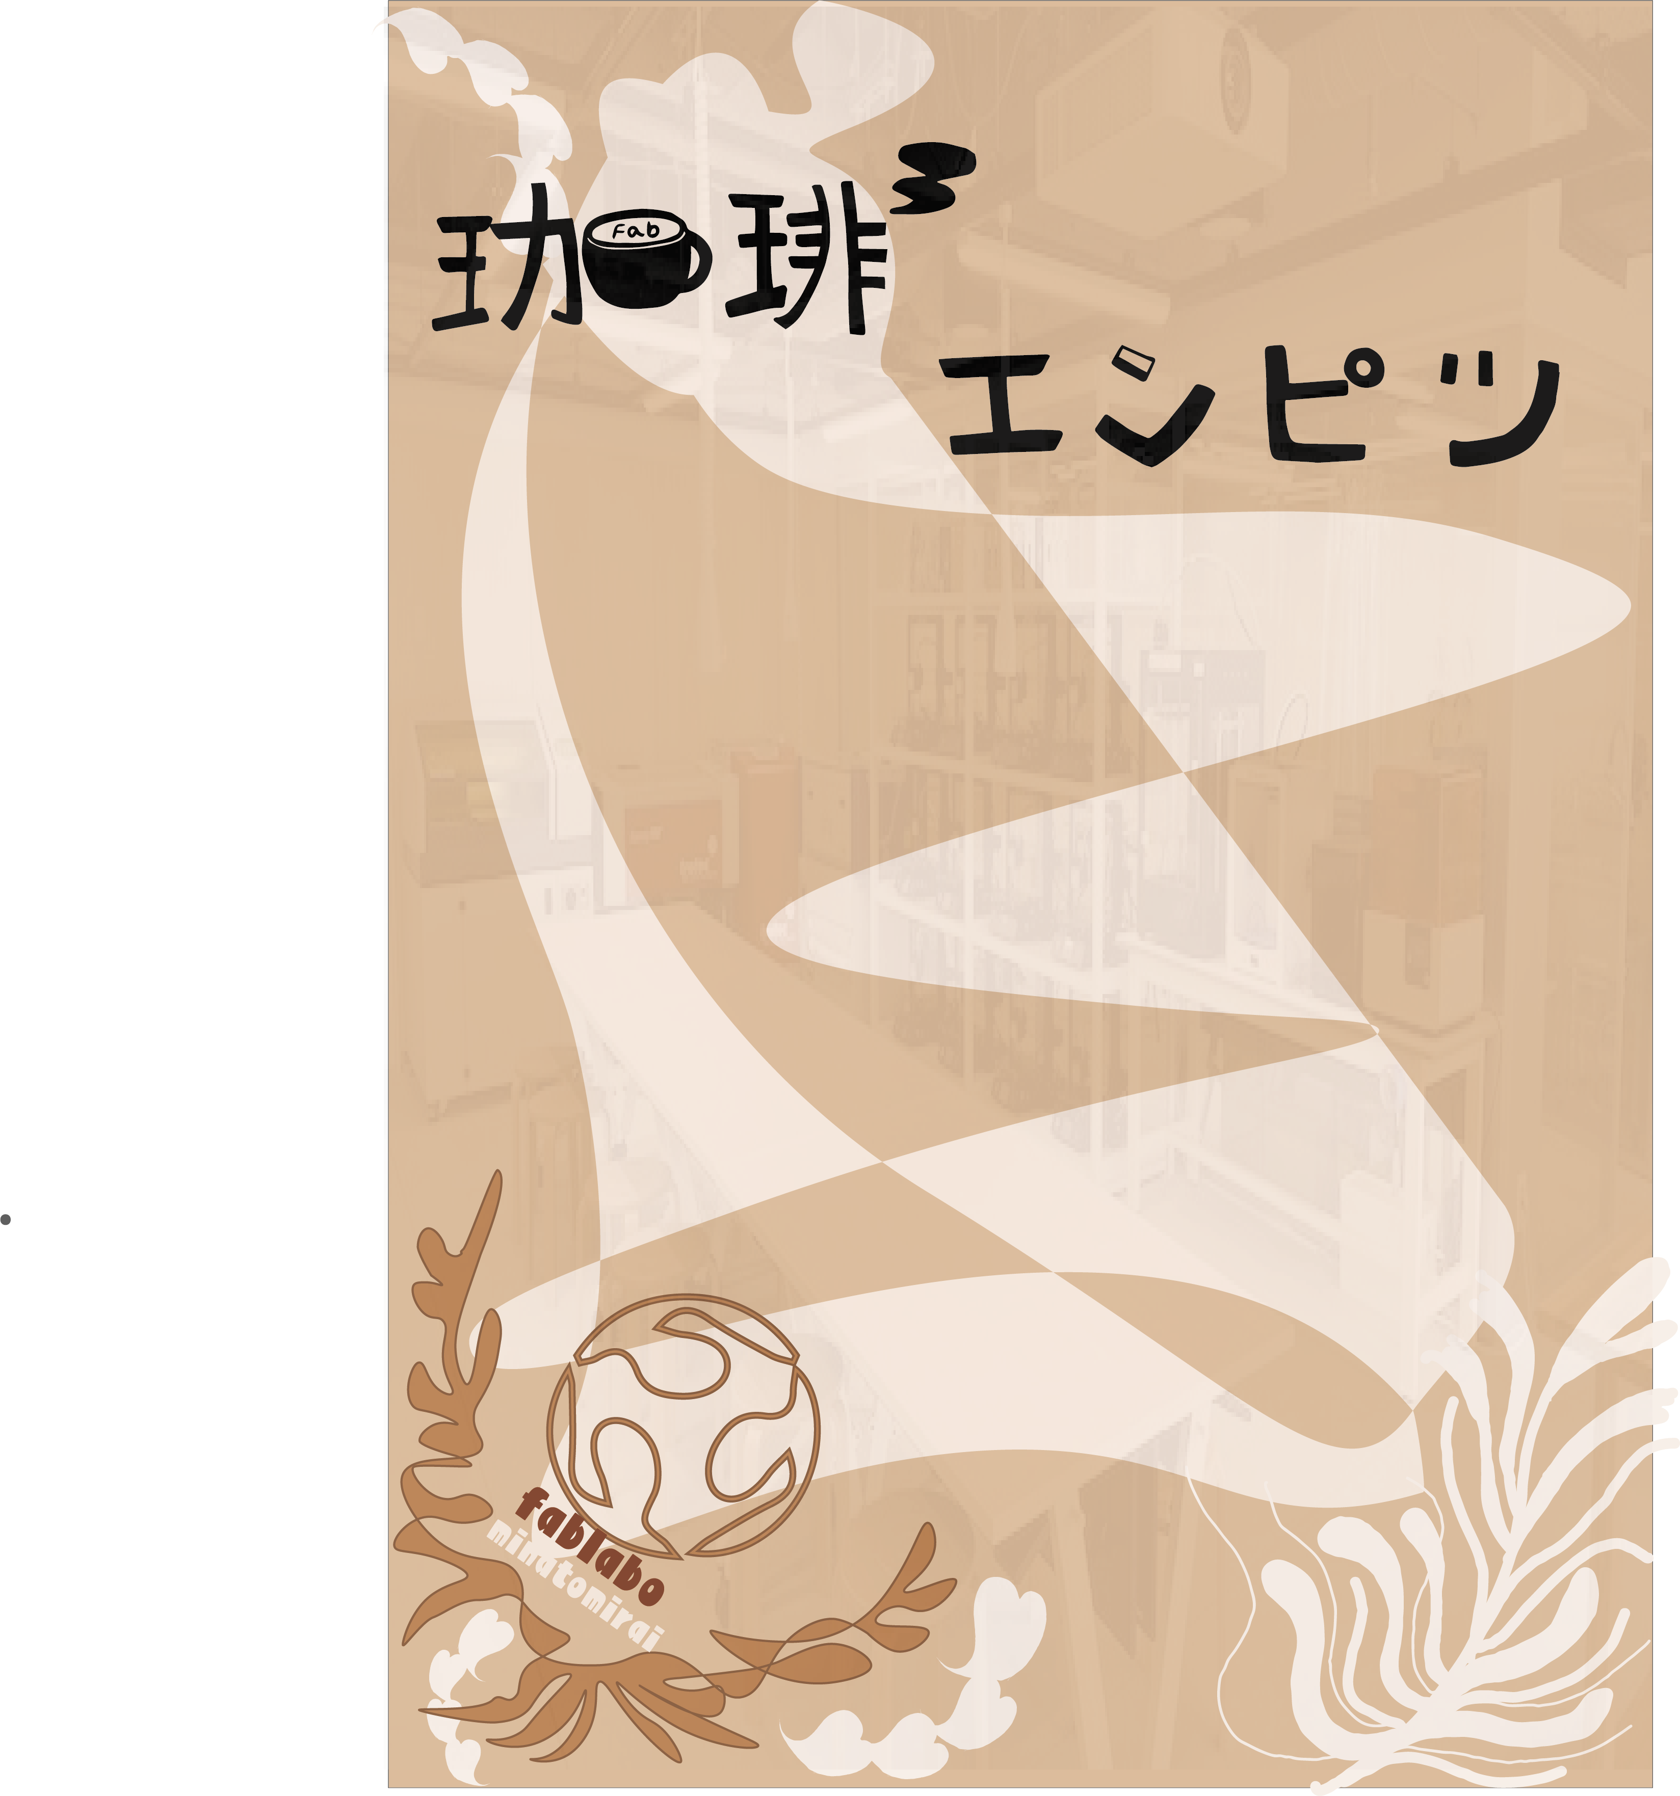
コーヒーかすで エンピツを作ろう
神奈川大学 経営学部 国際経営学科 3年
杉野真央

Slide 2
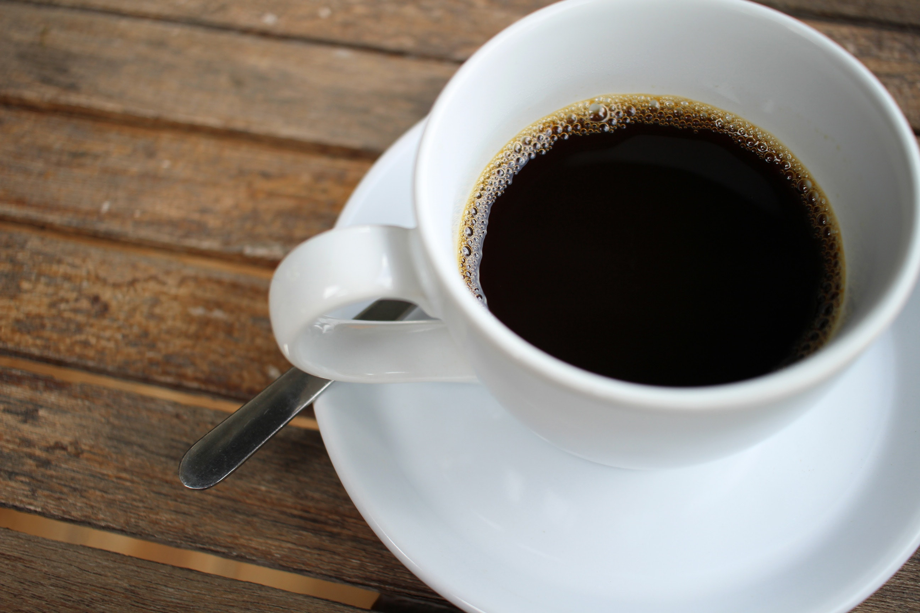
突然ですが…
コーヒーを飲まれる皆さん
コーヒーかす って
どうしていますか？
Notes:
突然ですが、皆さんは普段コーヒーは飲まれますか？
お家でコーヒーを淹れて召し上がる方も多いと思いますが、コーヒーを淹れた後のコーヒーかすはどうしていますか？
おそらく大半の方がゴミ箱に捨てているのではないでしょうか。
ところでそのゴミとなるコーヒーかす、年間でどれくらいの量になるか想像できますか？

Slide 3
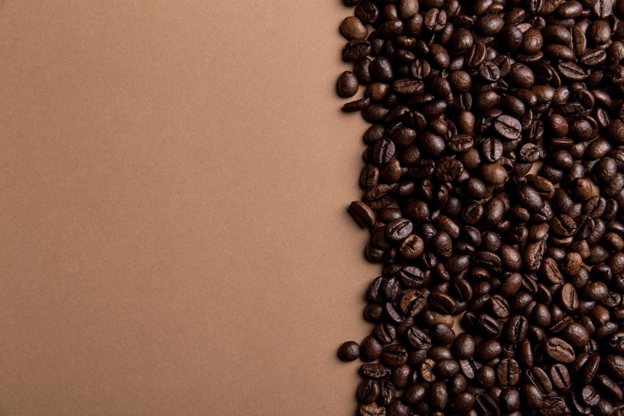
日本は世界で第4位のコーヒー消費大国
2020年の国内のコーヒー消費量は約43万トン
→処理問題、メタンガスや二酸化炭素の生成
出典：全日本コーヒー協会の発表「日本のコーヒー需給表（2021.7.9 更新）」
Notes:
お茶のイメージが強い日本ですが、なんとコーヒー消費量が世界4位になるほど日本はコーヒー消費大国であります。
そんな日本国内でのコーヒー消費量は約43万トンと途方もない量になります。
オスの像が大体6トンくらいになると言われるので、単純に計算すると7000万頭分になります。
数が多すぎてもはやよくわからないかもしれません。
その大量のコーヒーかすですが、ゴミとして埋める埋立地としてかなりの面積が必要になります。
さらに、コーヒーかすが腐敗して温室効果の高いメタンガスや二酸化炭素を生成する事も地球環境に悪影響を与えると考えられています。
普段何気なく捨てているコーヒーかすも地球環境には負担になっている事が何となく伝わったのではないでしょうか。

Slide 4
Notes:
神奈川大学にもカフェが併設されている他、キャンパスの周辺にも沢山のカフェがあり、多くの学生がコーヒーを日常的に消費しています。
そしてお店でも実際に連日沢山のコーヒーかすが捨てられているという話を聞きました。
このような状況で我々で何ができるのか。
クラスメートと話していた時に、先輩が鉛筆の削りかすを再利用して新たな鉛筆を作り出すプロジェクトを行っていた事を思い出しました。
「もしかしたらコーヒーかすでも鉛筆が作れるんじゃないか」と思い立ちました。

Slide 5
Notes:
そんな折に、みなとみらいサーキュラー・ウィークエンドの一環として、Circular Yokohamaさんとファブラボみなとみらいが連携して開くワークショップに我々も参加させていただく事になりました。
Circular Yokohamaさんは横浜でサーキュラーエコノミーを推進する活動をされています。
神奈川大学では、学生が身近にあるものを再利用してプロトタイピングを行った「サーキュラーデザインプロジェクト」などで以前からお世話になっています。
そのワークショップの中で、我々がコーヒーかすをアップサイクルするというコーナーを設けさせていただく事になりました。

Slide 6
サーキュラーエコノミーとは
＝循環型経済
原材料
原材料
製品化
製品化
利用
廃棄
リサイクル
利用
Notes:
ここでサーキュラーエコノミーやアップサイクルといった単語が出てきました。既に単語の意味をご存知の方もいらっしゃると思いますが、改めて内容をおさらいしたいと思います。
サーキュラーエコノミーは日本語で循環型経済と訳されます。
今までの社会では「沢山の資源で製品を作っては捨てる」という経済の仕組みが繰り返されていました。しかし、従来の流れで廃棄されていた原材料や製品を資源と捉え直し、資源を循環させる仕組みにしていこうとい社会が変わってきています、この資源を循環させる持続可能な経済の仕組みをサーキュラーエコノミーと呼びます。サーキュラーエコノミーを実現するには、あらゆる産業が連携し、消費者側も意識を持つ事が必要とされます。

Slide 7
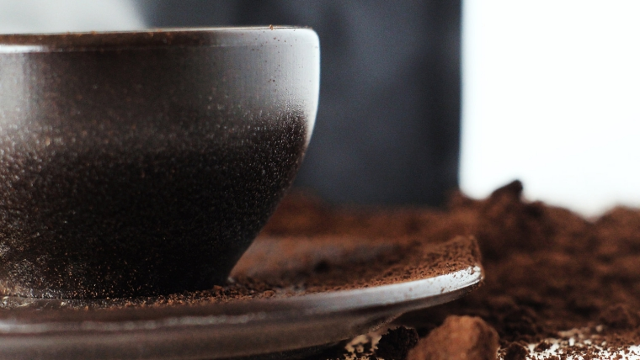
アップサイクルとは
本来捨てられる廃棄物に、新たな付加価値を加えて
生まれ変わらせること
別名クリエイティブ・リユース（創造的再利用）
元の製品を活かして「素材」として活用
↔︎リサイクル：原料に戻してから再利用
Notes:
そしてアップサイクルはサーキュラーエコノミーの流れの「作る」部分に関わってきます。
従来では廃棄されていたものに、デザインやアイデアを施し直して新しい製品に再び生まれ変わらせる事を指します。
クリエイティブリユースという単語もアップサイクルと同様の意味で使われています。
よく似た単語にリサイクルというものがありますが、リサイクルは製品を一回原料に戻して再利用するのに対し、アップサイクルはそのままの形を素材として活用します。
ちなみに、今回のテーマとなるコーヒーかすも近年アップサイクルが行われる素材の一つです。
コーヒーかすを混ぜ込んだ堆肥やコーヒーかすを混ぜ込んだ原料で作られたソーサーなどがあります。
自宅で簡単にできるアップサイクルの例としては、コーヒーの消臭効果を利用して、袋などに詰めて天然の消臭剤として利用する例もあります。
今回我々はコーヒーかすを固めて鉛筆として生まれ変わらせるというアップサイクルを体験できるワークショップを企画しました。

Slide 8
実際に
鉛筆を作ってみよう
Notes:
キーワードとなる単語を改めて確認したところで、実際にワークショップに向けてどのようにコーヒーかす鉛筆を作っていったのか
手順を見ていきたいと思います。

Slide 9
手順
コーヒーかすの水分を飛ばす
ロウを溶かしてコーヒーかすと混ぜる
型にろうとコーヒーを流し込む
冷蔵庫で30分冷やす
完成！
Notes:
さて今回の手順ですが、
コーヒーかすの水分を飛ばす
ロウを溶かしてコーヒーかすと混ぜる
型にろうとコーヒーを流し込む
冷蔵庫で30分冷やす
という順番ですすめていきます。

Slide 10
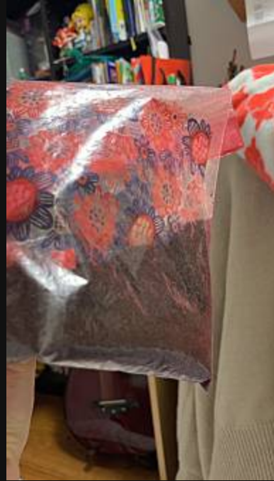
コーヒーかすの提供
Urth Caffe （アースカフェ） 横浜ベイクォーターさんに
コンタクトをとり、
コーヒーかすを分けてもらう
Notes:
まず、コーヒーカスを手にいれるところから始めます。
横浜ベイクォーターにアースカフェさんというカフェがあります。
こちらのお店にメンバーが連絡をとり、コーヒーかすを分けてもらいました。

Slide 11
コーヒーかすを炒る
Notes:
コーヒーかすをもらった段階では、まだかすは水分を含んでいます。
コーヒーかすはその重さと同じ量の水分を含むと言われており、もらった段階で触ると若干湿っていました。
綺麗にロウに混ぜ込んで固める為にはかすの水分を飛ばさなくてはなりません。
今回は手軽にできる方法として、フライパンで炒ってみました。
動画にあるくらいパラパラになれば完成です。

Slide 12
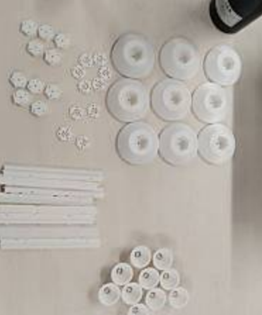
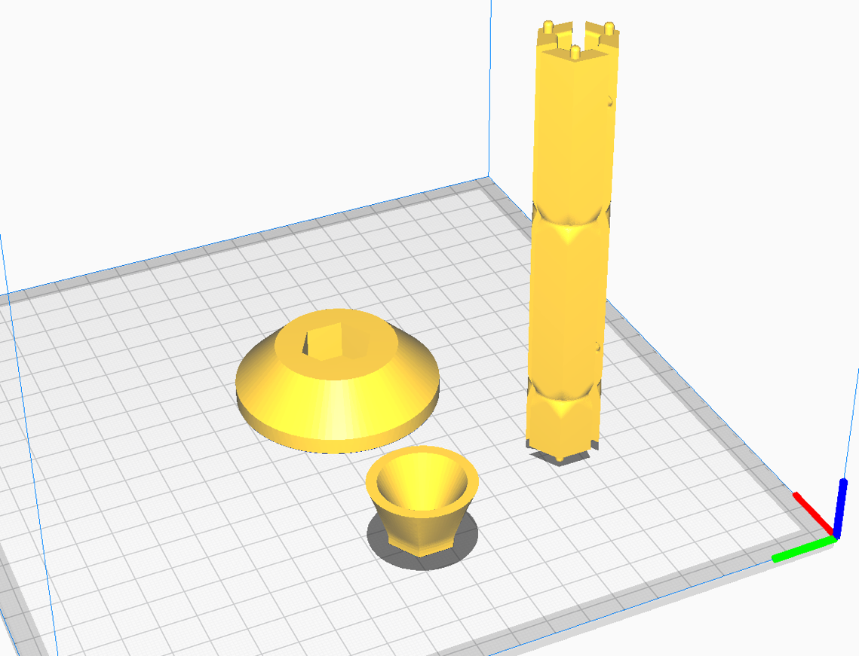
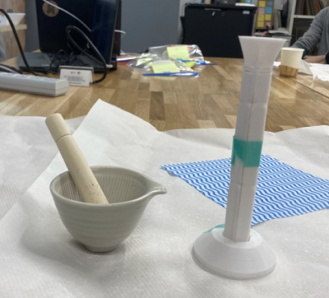
型作り
Notes:
コーヒーかすを流し込む型はファブラボの3Dプリンターを用いて作成しました。
構造としては筒パーツと台座パーツ、注ぎ込み口パーツの三つに分かれます。
筒パーツを台座に組み込んで、注ぎ込み口から蝋を流し込んだ後に台座の窪みに合うように鉛筆の芯を差し込むと
固まって鉛筆の形になる、という仕組みです。

Slide 13
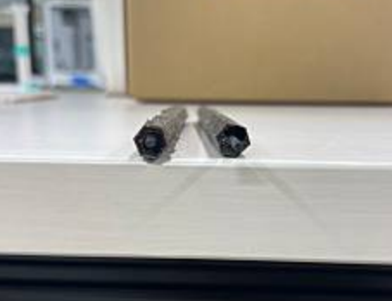
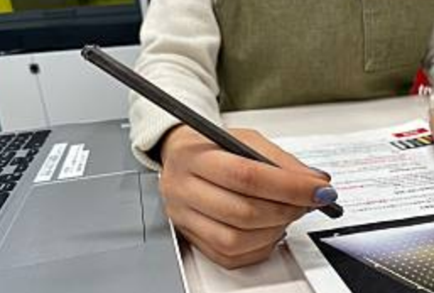
実験
Notes:
ワークショップを行う前に、用意した型と材料で本当に鉛筆が作れるのか、それぞれの材料の配分をどうするか、どのくらい冷却するかなどを実験しました。
コーヒーかすを加えすぎると固まりきらずにボディがポキっと折れてしまいます。
また、綺麗に固まらないと鉛筆の芯がまっすぐ中心に来ないまま斜めになってしまいました。
何回か実験をした結果、ロウとコーヒーかすの割合を2:1にし、30分ほど冷却する手法に辿り着きました。
これで下準備は完成です。
いよいよワークショップで鉛筆を作成します。

Slide 14
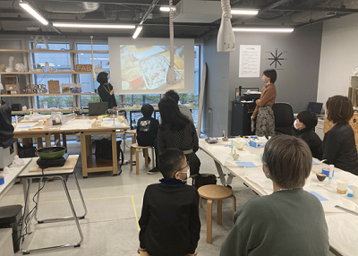
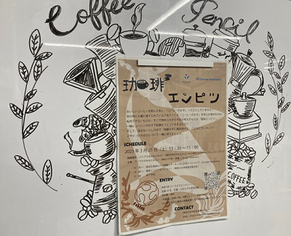
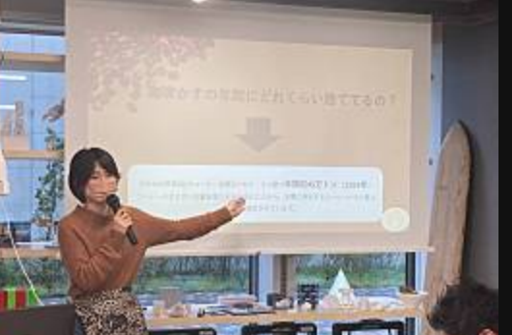
WS 当日
Notes:
今年の3月29日にいよいよ鉛筆ワークショップの当日を迎えました。
当日は親子連れが多く参加してくださいました。
我々のコーナーでは、メンバーが鉛筆の作り方を解説し、換気ややけどに気をつけるように注意事項を説明した後、子どもたちと一緒に鉛筆作りに取り組みました。

Slide 15
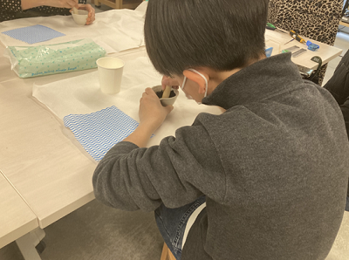
コーヒーかすをすりつぶす
Notes:
事前に炒ったコーヒーかすを細かくすりつぶすところから作業はスタートしました。細かくすりつぶすと綺麗にロウと混ざって固めやすくなると説明すると、子どもたちももくもくとすりすぶしはじめます。会場にはコーヒー特有の香ばしい香りが立ち込めました。

Slide 16
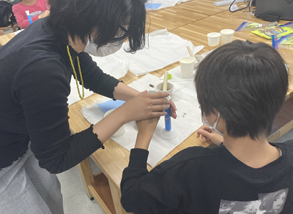
ロウとコーヒーかすを流し込む
Notes:
粉の準備が整ったら、蝋を湯煎して溶かします。この工程は火傷の可能性があるので我々スタッフが主に行い、子どもたちには横で見学してもらいました。
その後、型を組み立ててロウとコーヒーかすの混ぜ物を流し込んでいきます。こちらも火傷をしないように、スタッフと保護者の皆さんで子どもたちを補助しながら作業を進めました。
ちなみにロウやコーヒーかすの分量を測って入れる際は、使用済みのペットボトルのキャップを洗ったものを使用しました。
これもある意味再利用になりました。

Slide 17
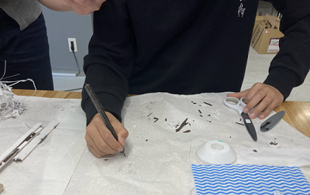
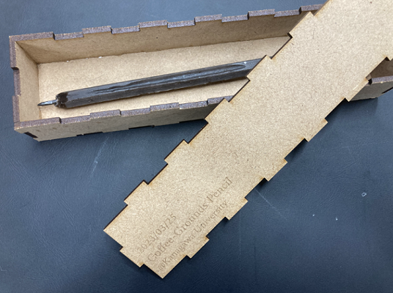
Notes:
ファブラボの冷蔵庫で30分固めた後、型から本体を取り出してちゃんと鉛筆として使えるか確認します。
結果は、無事に成功！子どもたちは自分で作った鉛筆で実際にお絵描きができる事に大興奮していました。
プレゼント用の木箱もファブラボのレーザー加工機を用いて作成し、最後はケースに入れて子どもたちに持ち帰ってもらいました。

Slide 18
気付き
一般人の私たちでもアップサイクルができる
幼い頃から「自分で作る」という経験をし、楽しさを知る
小さな取り組みが繋がって大きくなれば…？
Notes:
今回のワークショップで子どもたちと作業して感じたことは、特殊なスキルを持たない一般人の私たちでもアップサイクルする事ができる、という事でした。
そして、子供のうちから「自分で実際に手を動かしてみる」という経験をし、楽しさを知る事がきっと「環境問題へ取り組む」というハードルを下げるのだろうと感じました。
今回用いたロウやコーヒーかすといったものは、普段の生活で手に入れられるものです。そんなありふれた物を用いるだけでも今回の事例のようなものを作る事ができました。アップサイクルという単語だけを聞くと何だか難しい事のように感じますが、このワークショップは参加者にとっても我々にとっても「専門的でない私でもできるんだ」という自信を持つきっかけになったと思います。
そして、今回のワークショップに参加してくださったファミリーのように、小さい頃から自分で行動する経験を積んでいけば、そして楽しく学べる環境があれば、これからの世代は自然に持続可能な社会づくりに取り組んでいけるのだろうと思いました。
そして、ワークショップに参加してくださったお子さんたちは皆一生懸命に作業に取り掛かってくれて、鉛筆ができた瞬間に大きな歓声をあげて喜んでくれました。
大学でものづくりを学ぶ私にとって、ものづくりを通じて子どもたちが何か心を動かせてくれたのではないか、と感じられた事が何よりの喜びでした。

Slide 19
身の回りにもっと使えるものがある…?
今日から身の回りのものに
少し意識を傾けてみませんか？
Notes:
今回はコーヒーかすという素材を使用しましたが、私たちの身の回りにはまだまだ沢山のものが再利用されることなく廃棄されていると思います。
サーキュラーデザインやアップサイクルという単語だけ聞くと、とてもハードルの高いものに感じるかもしれません。
しかし、いきなり難しいことをする必要はありません。
ちょっとした工夫で、自分でもアップサイクルを体験することはできますし、アップサイクル製品を使うこともサーキュラーエコノミーに参加する一歩です。
いま自分の身の回りに何があるのか、それを普段どう使っているのか。
今回の発表が、今日から少し意識を傾けるきっかけになれば嬉しいです。
これで発表を終わります。
ご清聴ありがとうございました。

Slide 20
参考サイト
https://kuradashi.jp/blogs/kuradashi-magazine/165 「コーヒーかすを捨てていませんか？環境にやさしいアップサイクルのすすめ」
https://sus.i-goods.co.jp/columns/128# 「 「コーヒーの豆かす素材」とは？食品廃棄物から多彩なグッズへ生まれ変わる万能素材で、サステナブルを実現」
https://harch.jp/news/event/circular-yokohama-fablabmm-202303.html「【Circular Yokohama】3/25イベント「コーヒーかすとろうを使った鉛筆づくりワークショップ」を開催します」
https://www.kanagawa-u.ac.jp/news/details_26428.html,
https://www.kanagawa-u.ac.jp/news/details_26427.html 「「コーヒーかすで鉛筆を作ろう！」ファブラボみなとみらいでワークショップを開催」シリーズ
https://upfood.earth/coffee-grounds-upcycle/ 「コーヒーかすのアップサイクル事例・個人でもできる再利用方法」

